Slide 1
ETUDES NUMERIQUES ET INNOVATION
Topic Modeling
Bilel Benbouzid - Alexis Perrier - Décembre 2017
Slack: upem-numi.slack.com
Invitation: bit.ly/2yyUF83

Slide 2
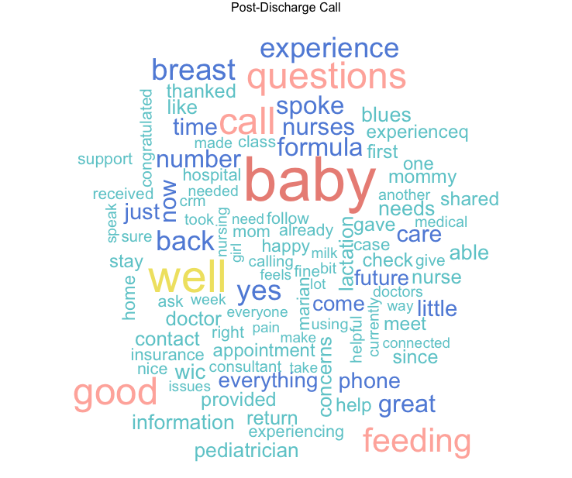
Alexis Perrier - Data Scientist
Learning analytics @berklee.edu
Signal processing @splice.com
NLP, healthcare @docenthealth.com
Twitter: @alexip
Linkedin.com/in/alexisperrier
alexis.perrier@gmail.com

Slide 3

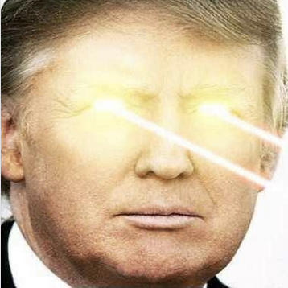
Plan de la semaine
2 corpus:
Est républicain 1999
God Emperor Trump https://www.facebook.com/GodEmperorTrump/
3 Labs:
Lundi: Gensim - python - Est Républicain
Mardi: STM - R - Est Républicain
MJV (3j): God Emperor Trump

Slide 4


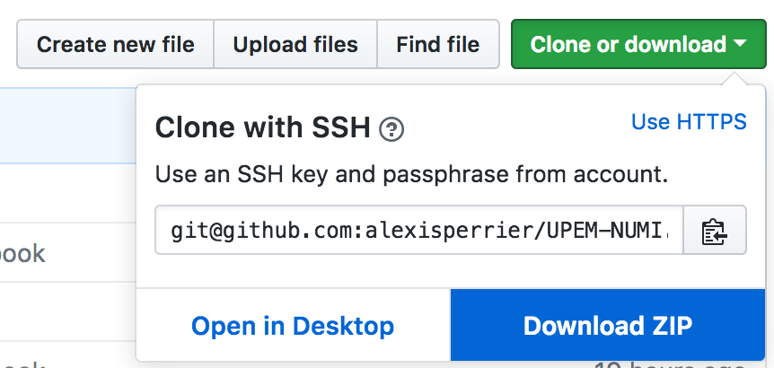
Outils de travail
Slack: upem-numi.slack.com
Invitation: bit.ly/2yyUF83
Notebooks: 35.196.112.120:5000 , jupyter.org
Code, slides, sur Github: https://github.com/alexisperrier/UPEM-NUMI

Slide 5

Topic Modeling, pourquoi?
Vous avez des milliers de documents, comment savoir ce qu’ils contiennent ?
Exemples
Article de presse sur une longue période
Réseaux sociaux, commentaires, tweets, …
Articles scientifiques, textes légaux
Débats retranscrit,
Littérature, fiction, théâtre, …

Slide 6
Top Down vs Bottom Up
Approche supervisée, top down:
Vous définissez les sujets a priori comme autant de catégories. Vous classez les documents dans ces catégories. => Classification de documents
Approche non supervisée, bottom up:
Aucun a priori préalable sur le contenu des documents Inférer les topics => Topic Modeling

Slide 7
Topic Modeling
Chaque document peut contenir aucun, un ou plusieurs topics
Chaque topic est composé de plusieurs mots
Europe
Europe
Elections
Travail
Sécurité
Autres
Elections
Travail
Sécurité

Slide 8
Ensuite
Croisement avec des variables externes
Evolution dans le temps
Auteur ou Locuteur, parti politique, context,
Utiliser les topics pour classer les documents sous topics, analyse de sentiment, vocabulaire, …
Réduction de dimension et modèles prédictifs

Slide 9
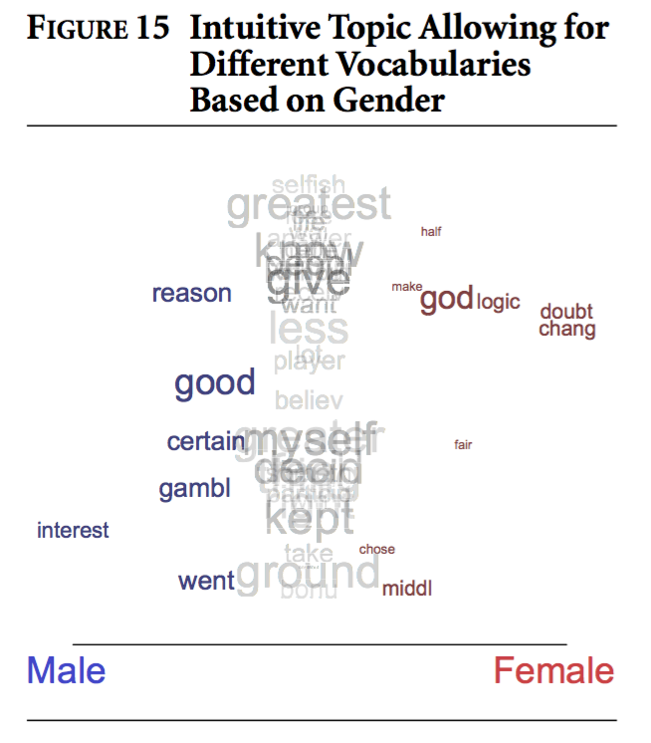
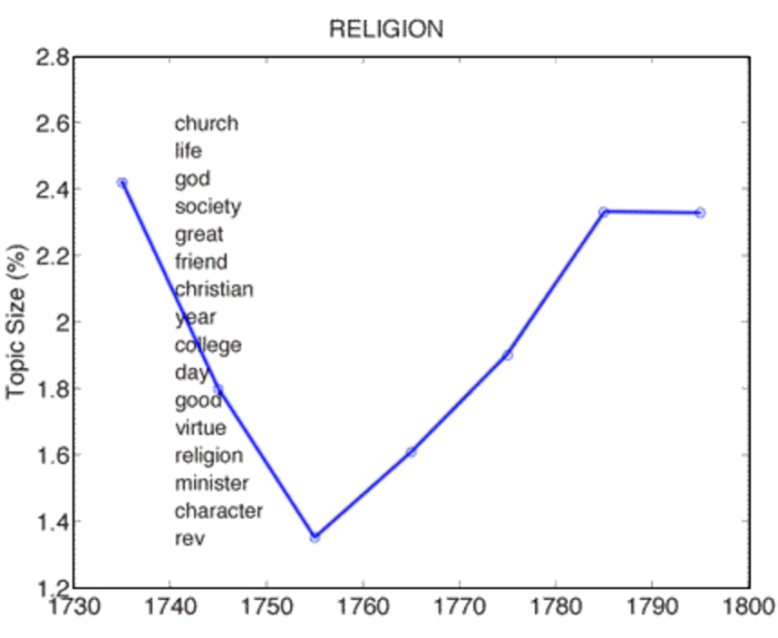
Exemples
Followers sur twitter (gensim, LDA, LSA, python)
Debats présidentiels américains (stm, LDA, R)
Analyse des notes en milieu hospitalier pour prédire patient satisfaction et identifier les problèmes
Autres travaux:
Gazette de Pensylvanie http://www.common-place-archives.org/vol-06/no-02/tales/
3,346 works of 19th-century British, Irish, and American fiction evolution dans le temps
Analyse graph / réseau des topics dans Proust (Stanford, Mallet, Java)
Structural Topic Models for Open-Ended Survey Responses (Molly Roberts, STM)
Topic modeling of French crime fiction novels

Slide 10
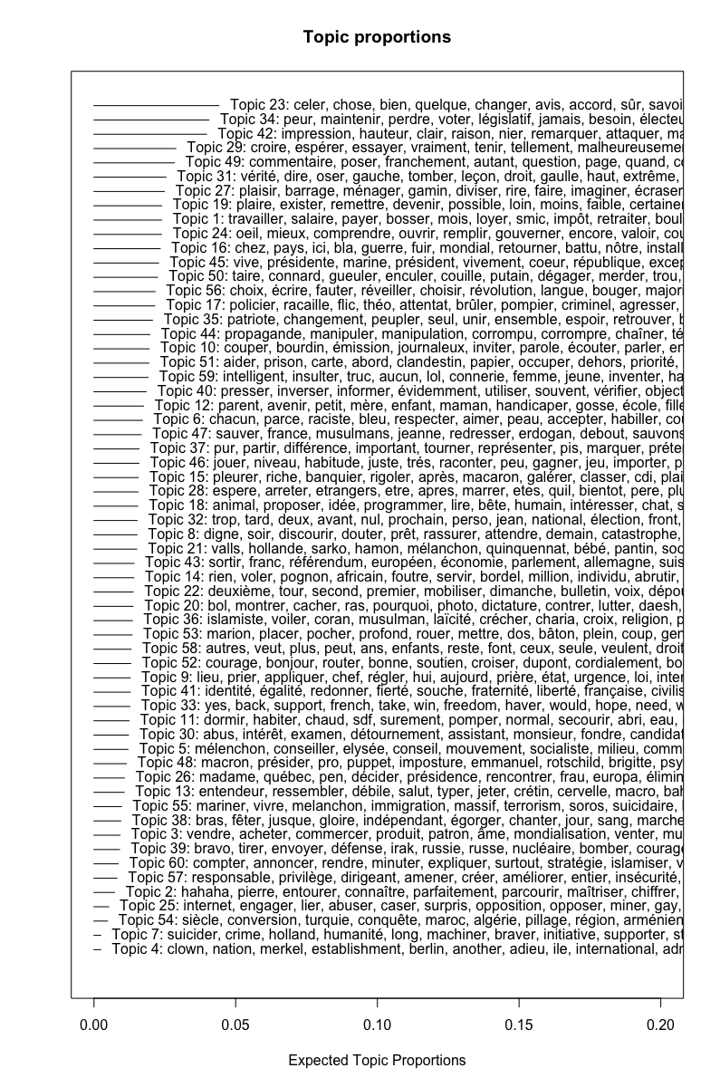
Autre exemple
#Datapol
Facebook FN - Commentaires
60 topics

Slide 11
Etapes
Définition
Corpus brut
Unité d’analyse: tweet(s), commentaire(s), paragraphe(s), article(s), blog, livre, …
Technique utilisée: LSA, LDA, pLSA, HLDA, DTM, Topic2Vec
Variable externes?
Etapes:
Pre-processing:
Enlever le bruit, garbage-in garbage-out
Adapter, transformer le contenu
Topic Modeling: faire tourner les modèles
Combien de topics?
Interprétation des résultats
Nommer les topics
Mesurer leur qualité
Visualisation
Wordcloud!

Slide 12
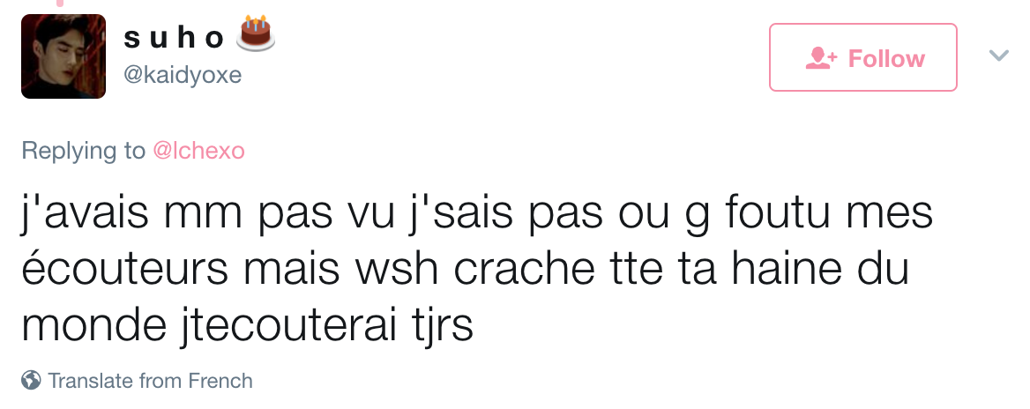
Corpus
Longueur: du tweet (280) à l’article
Langue: anglais, français, franglais
Niveau de langue: classique, argot, smiley
Contenu: images, urls, html, texte,
Source: sms, tweets, forum, presse, OCR, transcript
Influence la transformation du texte
« Nous avons des devoirs envers notre pays.
Nous sommes les héritiers d’une grande histoire et du grand message humaniste adressé au monde.
Nous devons les transmettre d’abord à nos enfants, mais plus important encore, il faut les porter vers l’avenir et leur donner une sève nouvelle. »
Emmanuel Macron, 08 mai 2017

Slide 13
Bag of Words
L’information prise en compte est intégralement contenue dans la liste de mots issue du texte, indépendamment de leur position ou de leur fonction dans la phrase
« Il sera une page dans un livre de dix mille pages
que l'on mettra dans une bibliothèque qui aura un million de livres,
une bibliothèque parmi un million de bibliothèques. »
Ionesco, Le roi se meurt 1962
Le texte original:
devient:
aura bibliothèque bibliothèque bibliothèques dans dans de de de
dix il on l livre livres mettra mille million million
page pages parmi que qui sera un un un une une une

Slide 14

Vectorizer le texte
Mots
 | Arbre | Gazon | Été
Doc 1 | 3 | 0 | 0
Doc 2 | 1 | 2 | 1
…
Doc N | 0 | 2 | 4
Documents
Matrice Mots - Documents

Slide 15
Mots - Documents - TF-IDF
Comment évaluer la fréquence des mots dans un ensemble de documents?
TF-IDF: fréquence du mot dans un document, normalisée par sa présence dans l’ensemble du corpus
Pour un document donné:
TF: Term Frequency: combien de fois le terme est dans le document
IDF: Inverse document term frequency: # de documents / # documents contenant le terme
On obtient une matrice terme – document plus représentative que un simple comptage des mots
Voir:
https://fr.wikipedia.org/wiki/TF-IDF
TfidfVectorizer de scikit-learn

Slide 16
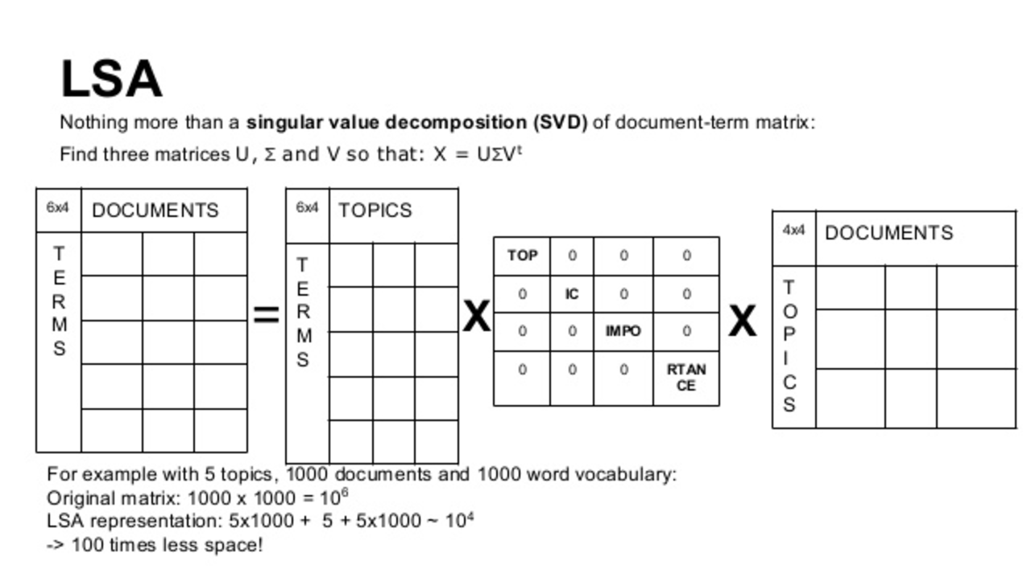
Latent Semantique Analysis
Aproche Deterministe

Slide 17
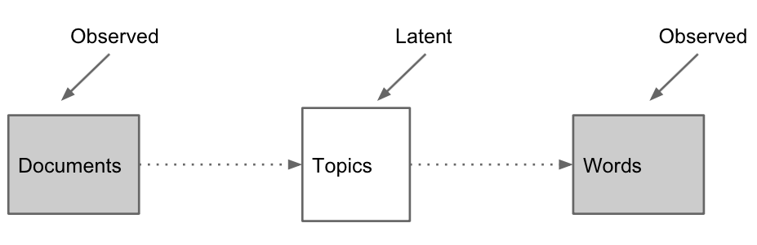
Latent Dirichlet Allocation
Blei 2002:
Les topics sont distribués aléatoirement dans les documents
Les mots sont distribués aléatoirement dans les topics
L’aléatoire suit une distribution de Dirichlet
K: Nombre de topics
α: Nombre de topics par document
β: Nombre de mots par topic

Slide 18
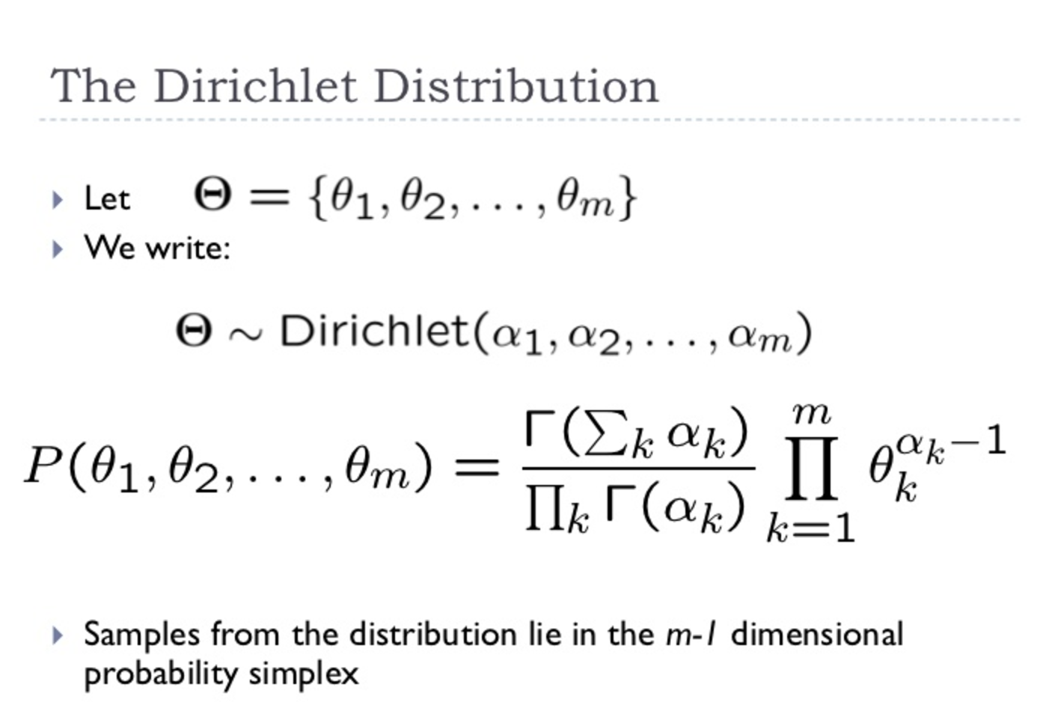
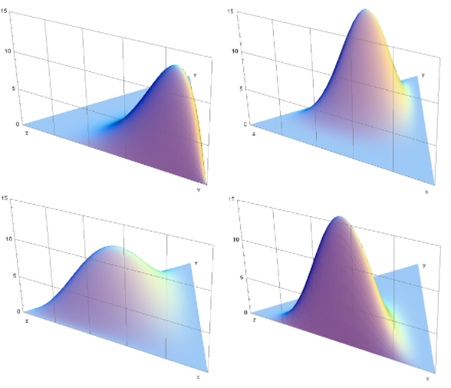
Distribution de Dirichlet
Sorte de gaussienne généralisée
https://fr.wikipedia.org/wiki/Loi_de_Dirichlet

Slide 19
Librairies
Python
Gensim https://radimrehurek.com/gensim/
LDA Python library: https://pypi.python.org/pypi/lda
Scikit-learn: http://scikit-learn.org/stable/modules/generated/sklearn.decomposition.LatentDirichletAllocation.html
R
LDA, LSA
Topicmodels
STM package http://structuraltopicmodel.com/
Visualisation
Gensim: LDAviz
R STM: stmBrowser

Slide 20
Lab 01 - Est Républicain 1999
35.196.112.120:5000

